Slide 1
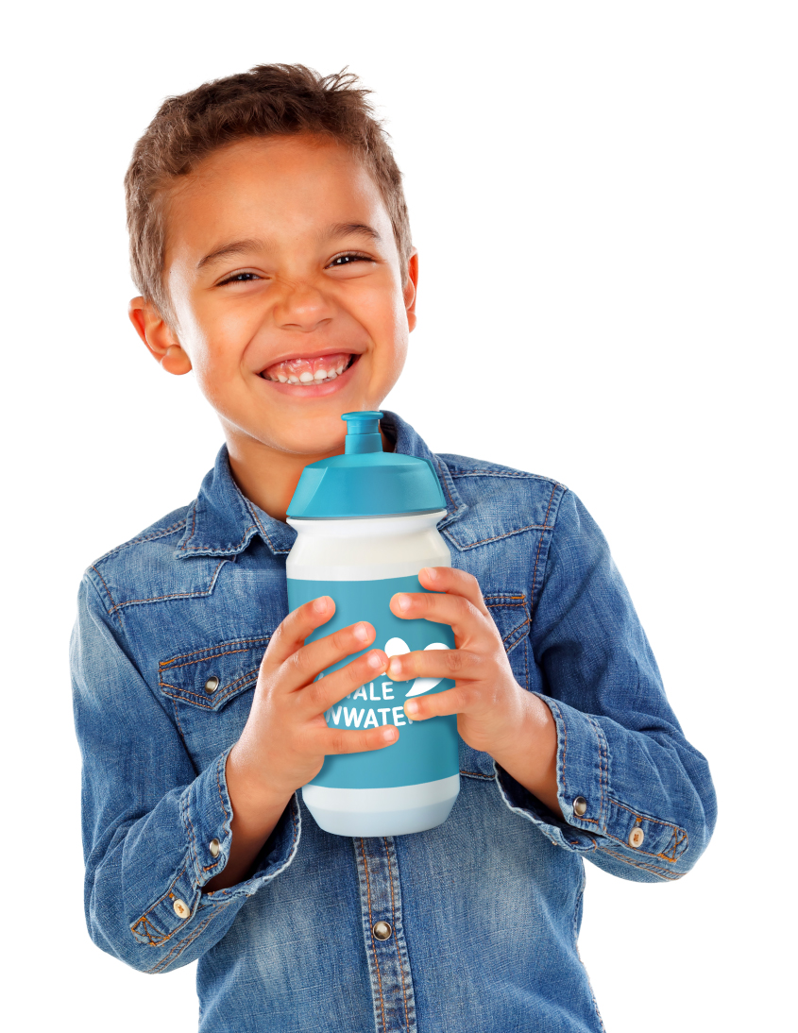


Samen met de hele opvang aandacht voor deze gezonde, duurzame dorstlesser: kraanwater!

Slide 2

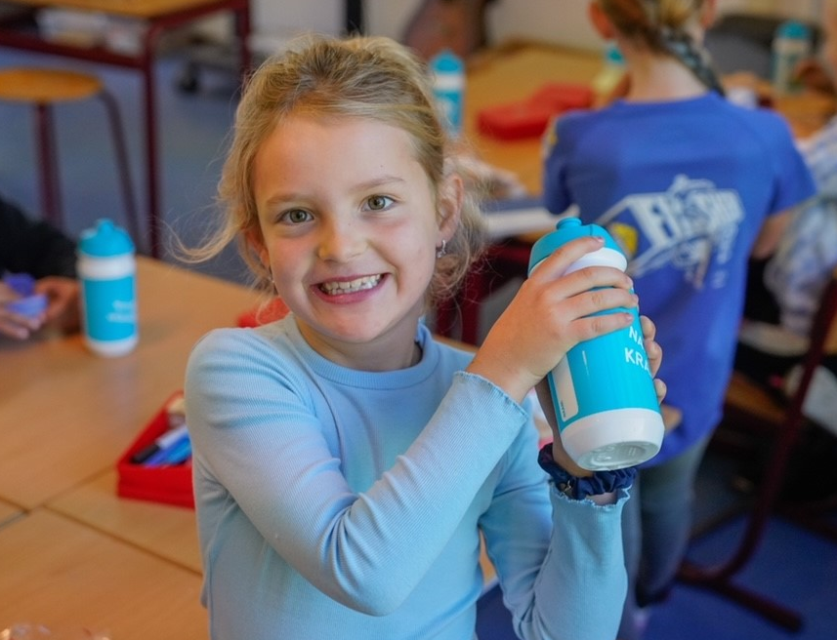
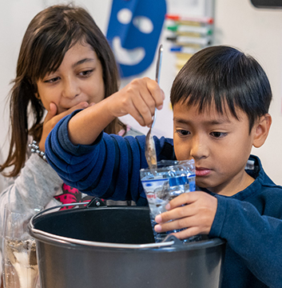

Waarom Nationale Kraanwaterdag?
Wist je dat kinderen gemiddeld niet meer dan 1 à 2 glazen water per dag drinken?
Wist je dat Nederlanders gemiddeld per persoon per dag 118 liter water gebruiken?
KRAANWATER ALS DUURZAME EN GEZONDE DORSTLESSER!

Slide 3
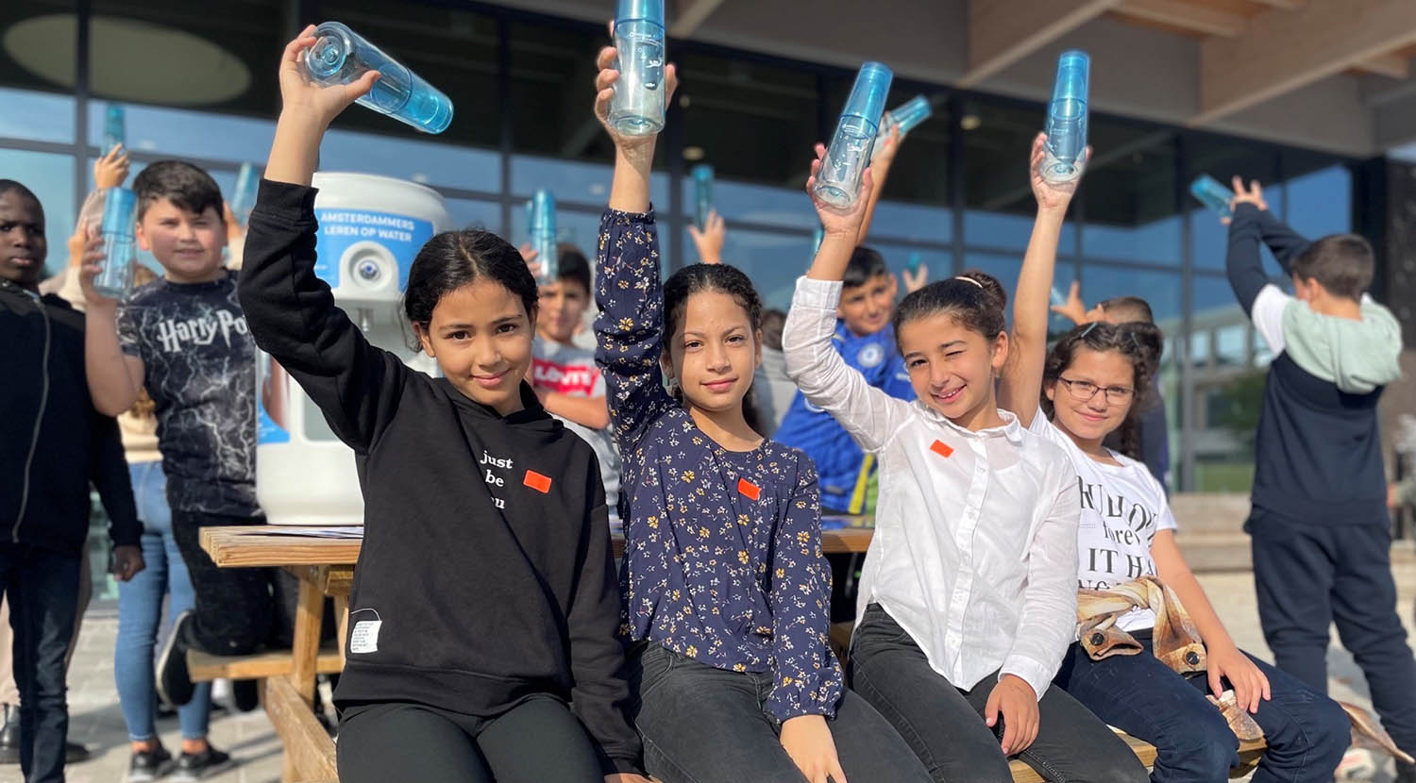
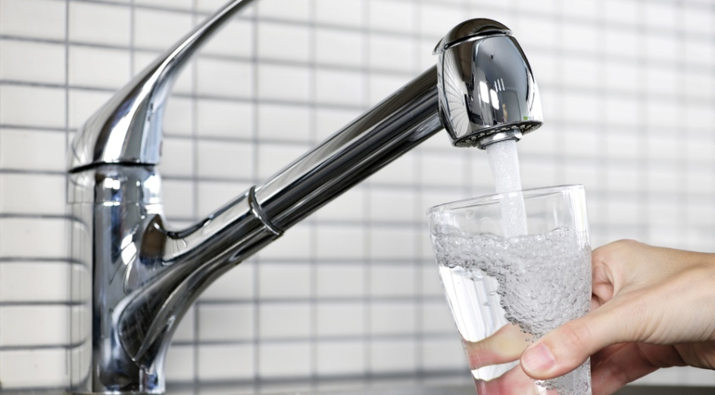
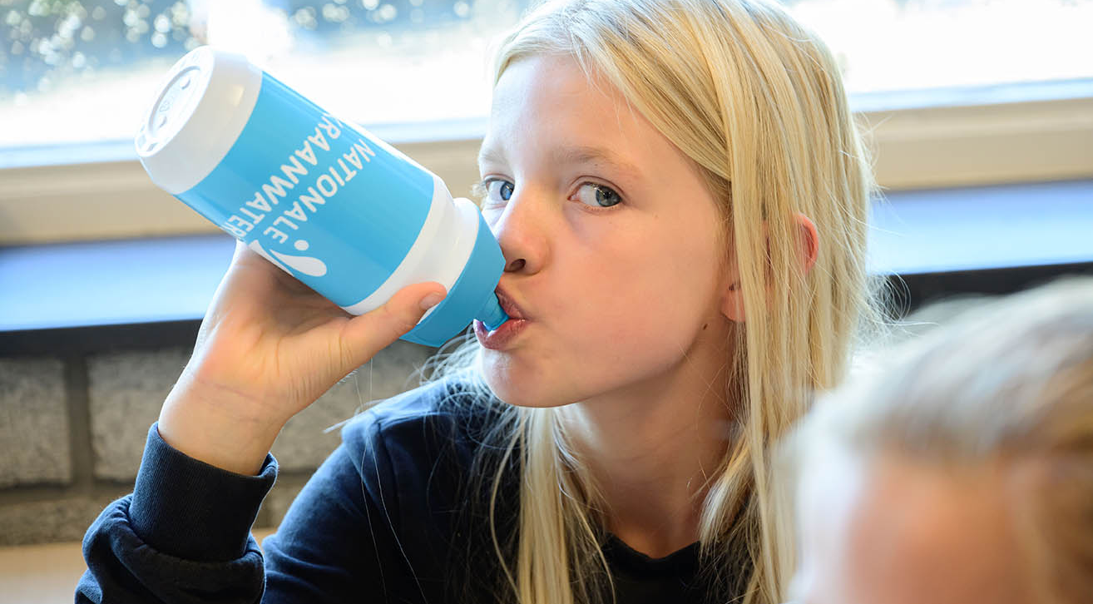
Waarom kraanwater drinken?
Meer dan de helft van je lichaam bestaat uit water. Door te ademen, plassen en te zweten verlies je ook weer een deel daarvan. Daarom is het belangrijk om dat water weer aan te vullen.
Water helpt om de voedingsstoffen uit je eten naar de juiste plek in je lichaam te brengen. Ook helpt water om afvalstoffen af te voeren.
Water draagt bij aan een goede stofwisseling. Water zorgt ervoor dat je organen goed werken en helpt om je lichaamstemperatuur op peil te houden.
Er zitten geen slechte stoffen in water, dus geen suiker of kleur- en smaakstoffen. Je wordt er niet dik van en je krijgt er geen gaatjes van in je tanden.

Slide 4
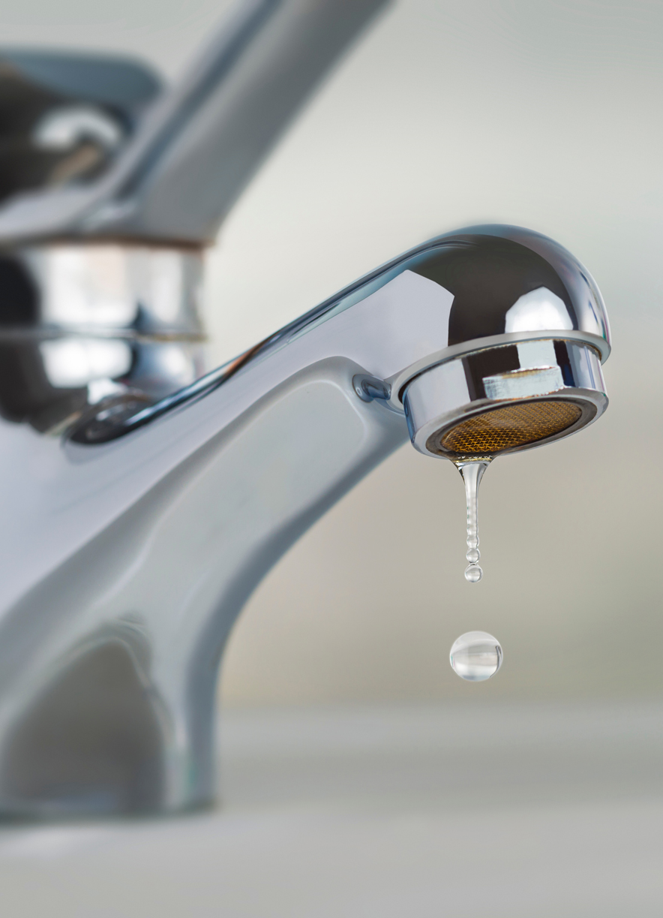
Waarom slim omgaan met kraanwater?
Er wonen steeds meer mensen in Nederland. Die hebben allemaal kraanwater nodig.
De meeste mensen gebruiken wel 118 liter kraanwater op één dag.
De regering wil dat we in 2035 nog maar 100 liter kraanwater per dag gebruiken. Dat is dus elke dag 28 liter minder dan nu.
Door klimaatverandering zakt onder de grond én in meren en rivieren het waterpeil en wordt het steeds moeilijker om genoeg kraanwater te maken.

Slide 5
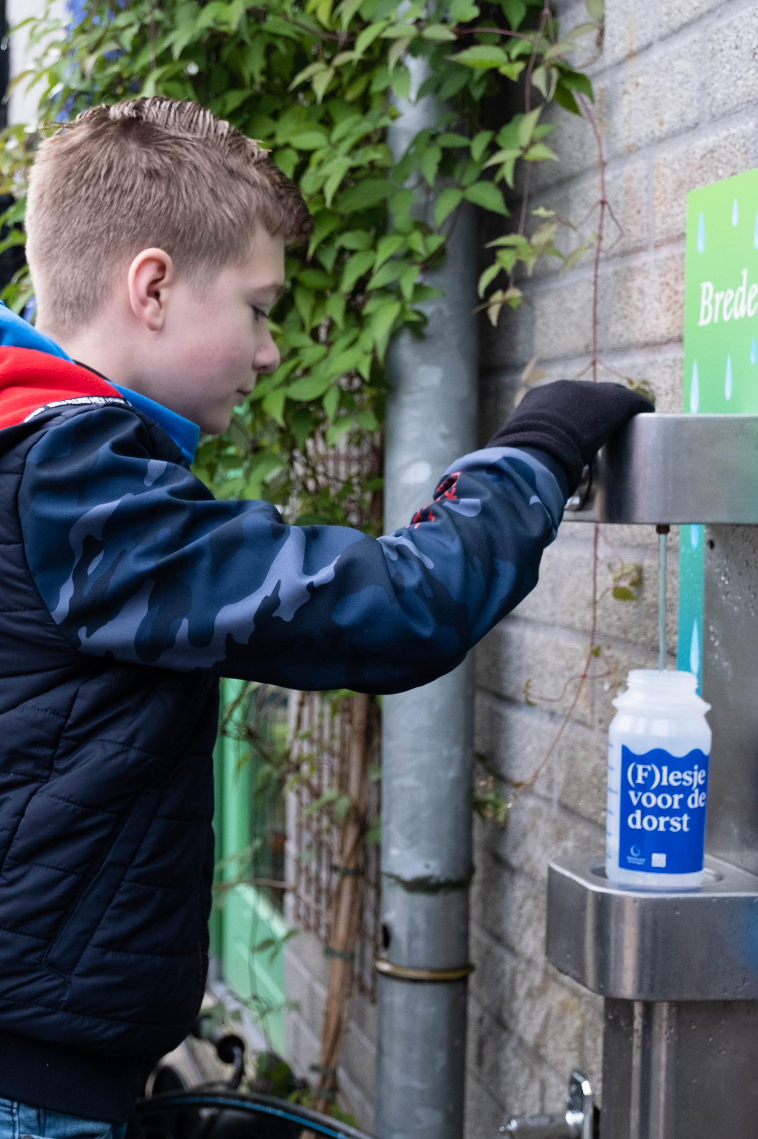
Wat is Nationale Kraanwaterdag?
DIT JAAR OP WOENSDAG 30 SEPTEMBER 2026
Nationale dag die in het teken staat van kraanwater en wordt georganiseerd door de tien Nederlandse drinkwaterbedrijven.
Opvangen die meedoen krijgen gratis educatieve materialen.
Oa: Kraanwaterdagposter, een handleiding, interactieve praatplaten, proefjes, omdenkposters, leuke knutselvlogs en nog veel meer.

Slide 6
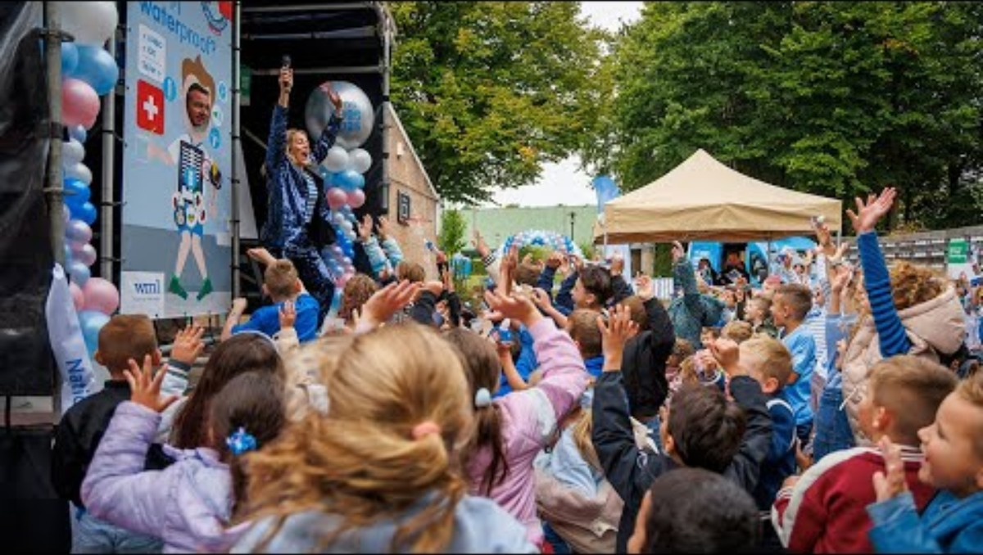
Hoe zag Kraanwaterdag er vorig jaar uit?

Slide 7
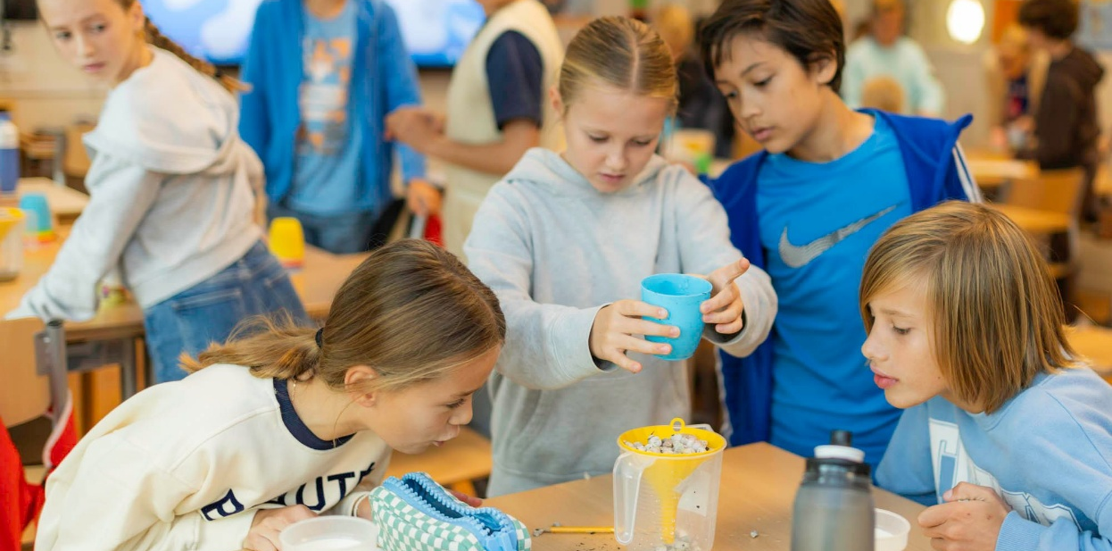
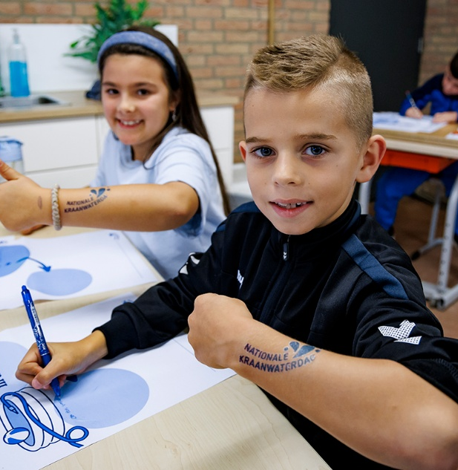
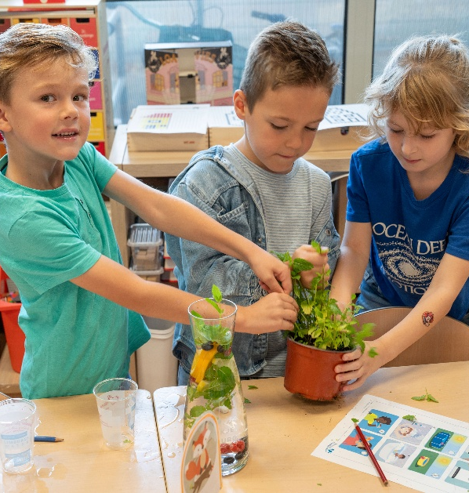
Hoe ziet een Kraanwaterdagles eruit?
Met korte activiteiten ontdekken kinderen van 2 tot 10+ jaar waarom kraanwater een gezonde en duurzame dorstlesser is.
Materialen zijn er op vier niveaus: van 2 tot 4 jaar, van 4 tot 6 jaar, van 7 tot 10 jaar en vanaf 10+.
Een activiteit duurt 1 à 1,5 uur, afhankelijk van de gekozen onderdelen.
BEKIJK ALLE ACTIVITEITEN

Slide 8
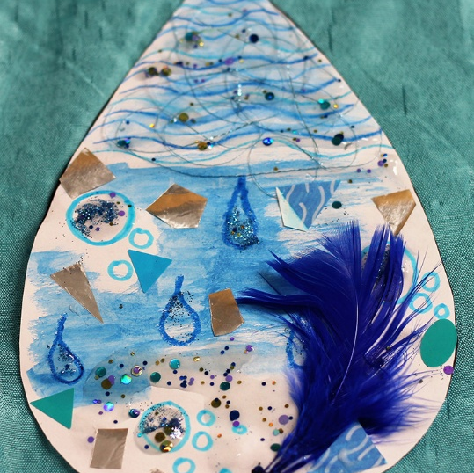

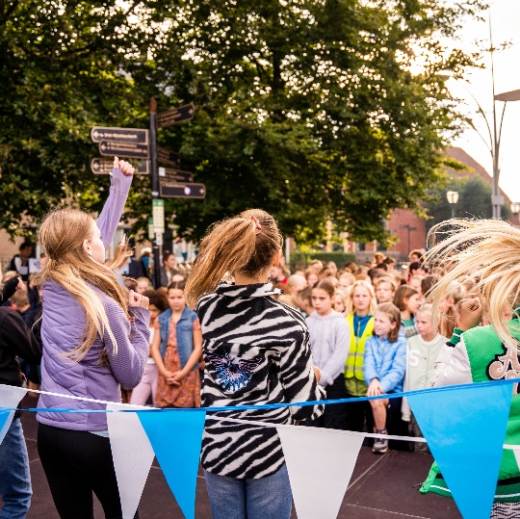
Lesmateriaal 2-4 jaar
Kies uit de leukste materialen voor kinderen van 2 tot 4 jaar! Versier waterdruppels of maak van water, fruit, groente en kruiden een spetterend drankje met de watersmaaktest. En zing natuurlijk het Kraanwaterdaglied.
KNUTSELOPDRACHT
WATERSMAAKTEST
KRAANWATERDAGLIED
MEER ACTIVITEITEN

Slide 9
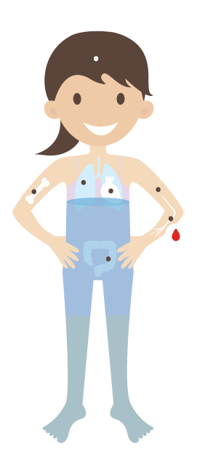
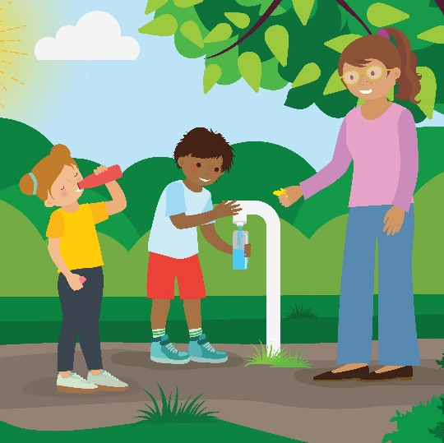
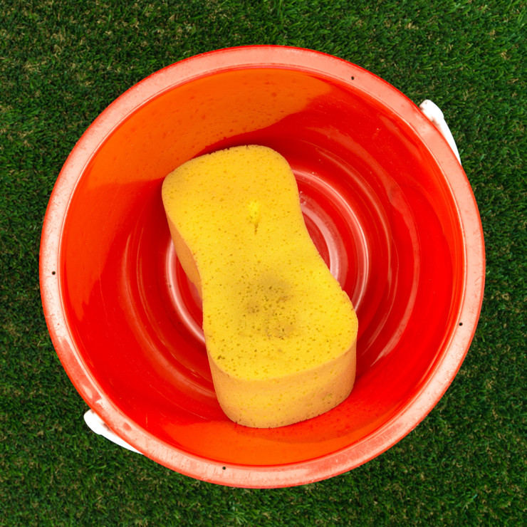
Lesmateriaal 4-6 jaar
Kies de leukste materialen voor kinderen van 4 tot 6 jaar! Luister naar het digitale prentenboek, doe de waterestafetterace, bekijk de praatplaten of speel het memoryspel. En vergeet niet het Kraanwaterdaglied te zingen!
PRENTENBOEK (NIEUW)
WATERESTAFETTE
PRAATPLATEN
KRAANWATERDAGLIED
MEER ACTIVITEITEN

Slide 10


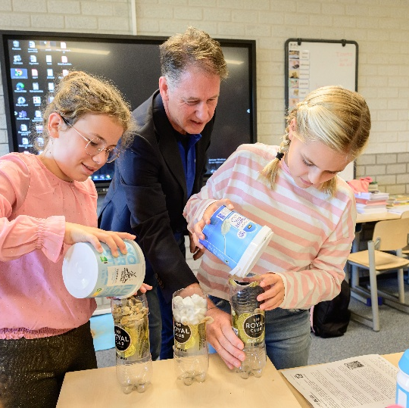
Lesmateriaal 7-10 jaar
Voor kinderen van 7 tot 10 jaar zijn er allerlei activiteiten rondom water. Doe de actieve beweegchallenges, bekijk de praatplaten of maak magische waterdruppels. Maak van water, fruit, groente en kruiden een spetterend drankje met de watersmaaktest of doe de waterzuiveringsproef.
BEWEEGCHALLENGES (NIEUW)
KNUTSELOPDRACHT
WATERSMAAKTEST
PROEF WATERZUIVERING
MEER ACTIVITEITEN

Slide 11
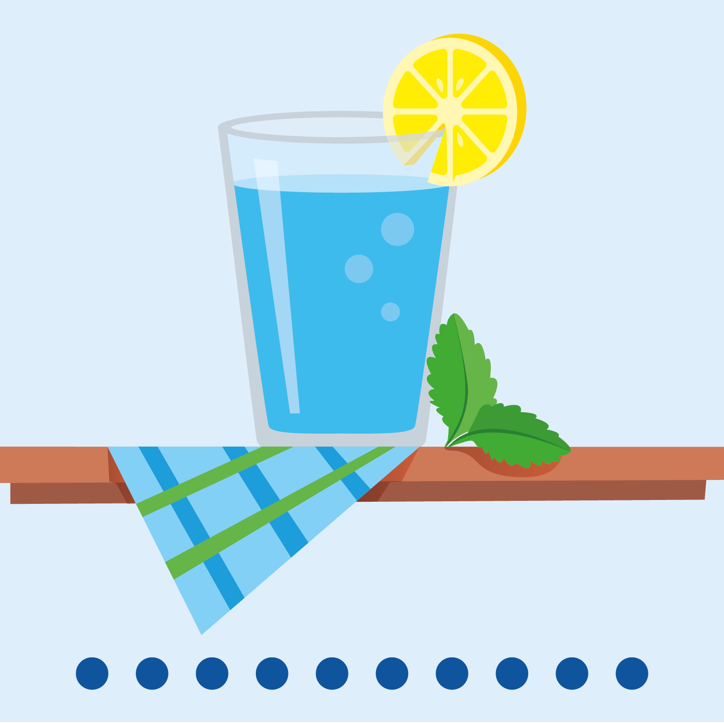
Lesmateriaal 10+ jaar
Voor kinderen van 10 jaar en ouder zijn er allerlei activiteiten rondom water. Wees lekker actief met de beweegchallenges en de waterestafette. Of bekijk de praatplaten over Water en je lichaam en Slim met water. En natuurlijk de waterzuiveringsproef.
PRAATPLATEN
BEWEEGCHALLENGES
PROEF WATERZUIVERING
WATERSMAAKTEST
MEER ACTIVITEITEN

Slide 12

Voor ouders/verzorgers
Laat ouders/verzorgers een paar dagen van tevoren weten dat je meedoet aan Nationale Kraanwaterdag;
Gebruik hiervoor de voorbeeldteksten en de Kraanwaterdag-afbeeldingen uit de toolkit. En hang ook de Kraanwaterdagposter op!
COMMUNICATIE VOOR OUDERS

Slide 13
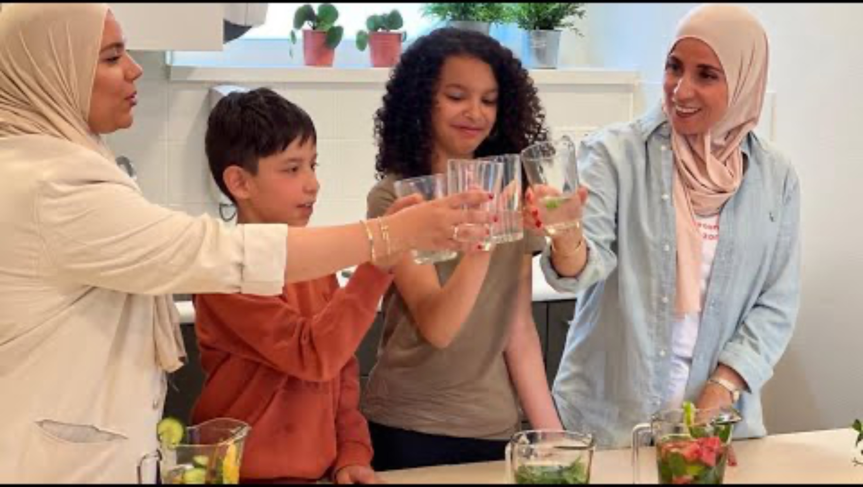

Oudervideo: Kraanwater met liefde
Kraanwater met een smaakje is veel waard! Ouders geven zo hun kind(eren) wat extra’s mee. Het is gezond én lekker!
Deel deze video met ouders die lastiger te bereiken zijn en vraag ze kraanwater mee naar de opvang te geven tijdens Nationale Kraanwaterdag (en/of een vast moment in de week).

Slide 14
Kraanwatertips voor een gezonde opvang
Kinderen en medewerkers maken eerder gezonde keuzes als de opvang daarop is ingericht. Zorg dat kinderen en medewerkers altijd water binnen handbereik hebben.
Zorg voor kannen met water en bekertjes in de groep en stimuleer het vullen en meenemen van een eigen bidon.
Introduceer één of meer vaste kraanwaterdagen in de week en leg dit vast. Informeer ook ouders hierover via de gebruikelijke kanalen.
Geef zelf als PM’er en directie het goede voorbeeld. Drink water op de groep, tijdens de pauze of tijdens een vergadering.
Plaats een watertappunt in of bij de opvang.
Werk samen met relevante organisaties in je omgeving, zoals gemeente, GGD, JOGG en Jong Leren Eten.
MEER INFORMATIE OVER GEZONDE OPVANG

Slide 15
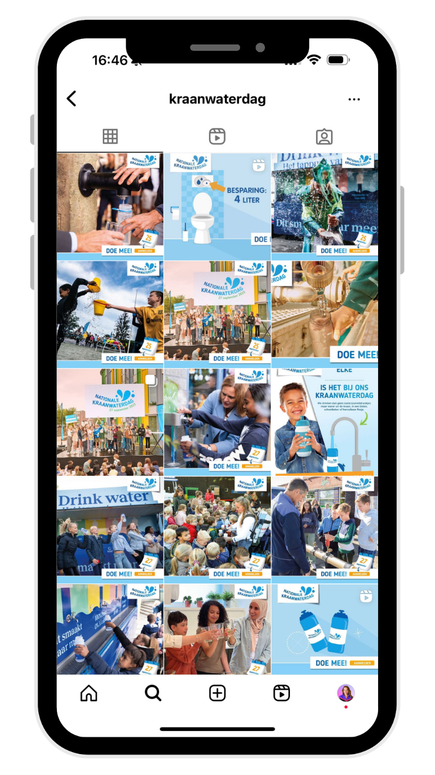



Kraanwaterdag op social media
VOLG ONS OP SOCIAL MEDIA VOOR LEUKE TIPS ROND NATIONALE KRAANWATERDAG
En deel jullie foto’s met #Kraanwaterdag en tag @kraanwaterdag
(Let op: kinderen mogen niet herkenbaar in beeld!)

Slide 16

Nationale Kraanwaterdag is een initiatief van de Nederlandse drinkwaterbedrijven

Slide 17












Gesteund door

